Slide 1
水惑星の気候の
太陽定数増減実験
~ 大氷冠不安定の周辺の気候解について
河合 佑太

Slide 2
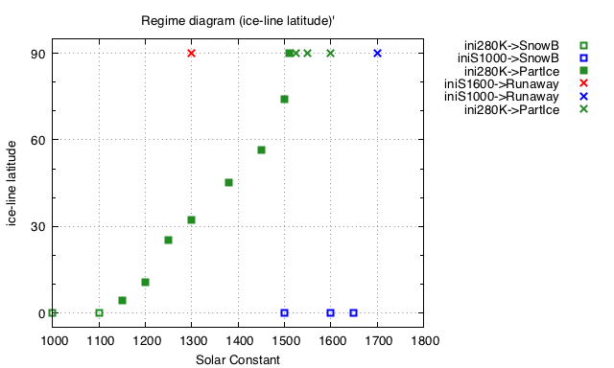
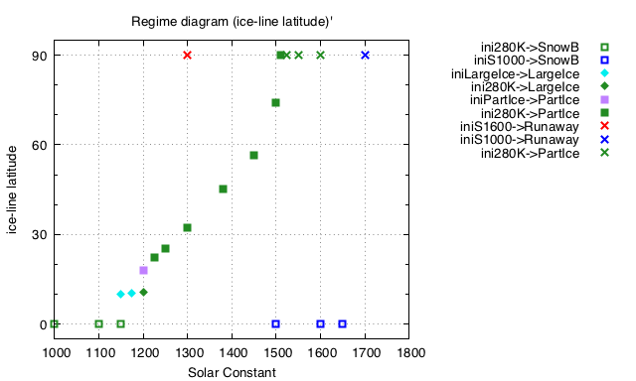
気候レジーム図 (太陽定数に対する氷線緯度)
SwampOcn (3/22 時点)
SwampOcn (最新版)
氷線緯度が約 10 度の安定な平衡解が見つかった.
  少なくとも 300 年ほどは維持している.
  (通常の)部分凍結解と全球凍結解の間にある, waterbelt 的な平衡解とみなせるか?
    自分は数値的要因だと思う…

Slide 3
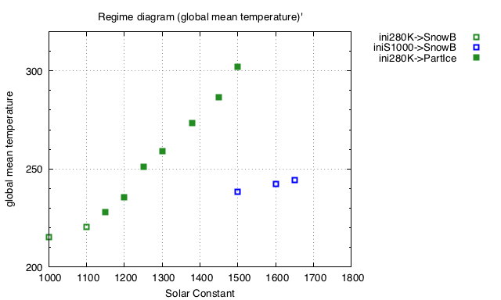
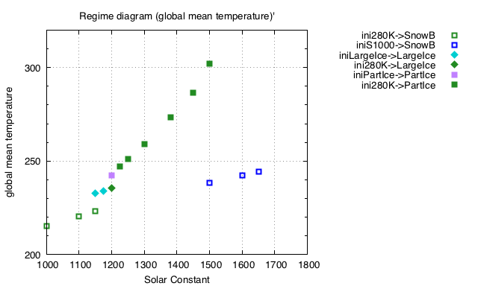
気候レジーム図 (太陽定数に対する全球平均表面温度)
SwampOcn (3/22 時点)
SwampOcn (最新版)
氷線緯度約 10 度でも少なくとも 300 年は安定な平衡解が見つかった.
  太陽定数に対する表面温度の傾きは, 全球凍結解と似ている.

Slide 4
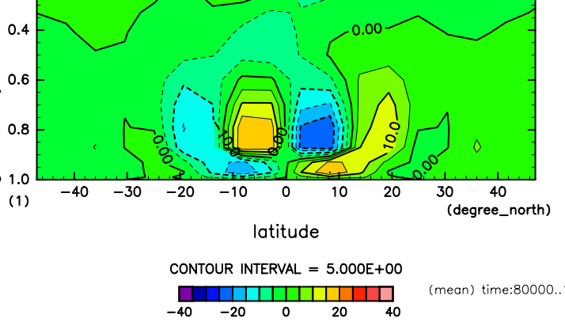
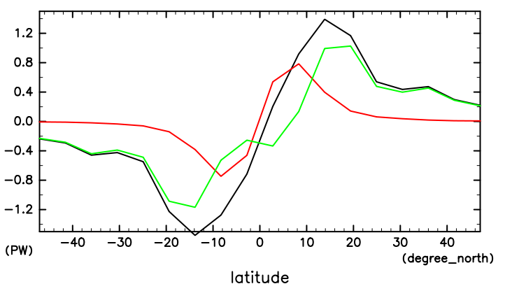
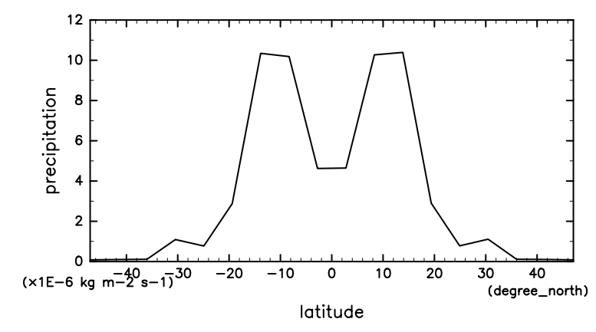
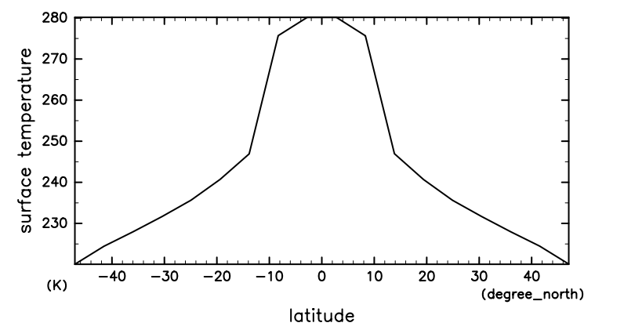
氷線緯度約 10 度の解の低緯度付近の特徴
子午面循環
南北熱輸送
合計
顕熱
潜熱
降水量
ハドレー循環に, 2-grid noise がのっているように見える.
  それと関係して(?), 地表近くを除く赤道域の子午面循環は, 通常とは逆周り.
  赤道域の潜熱輸送も通常とは逆向き(極向き)
    氷線緯度が進出するのを妨げている(?)
表面温度

Slide 5
氷線緯度約 10 度の解の低緯度付近の特徴

Slide 6
水平解像度を T42 にあげるとどうか?
  T21 計算で現れた, 氷線緯度約 10 度の安定平衡解は得られなくなる.
    氷線が緯度 0 ~ 20 度 に入ると, すぐに全球凍結状態に至る.
氷線が赤道に近づいてきても, 解像度不足でハドレー循環の水平構造が崩れなくなった.

Slide 7
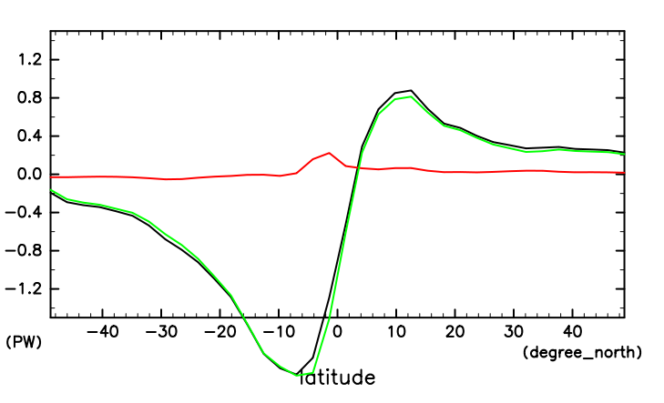
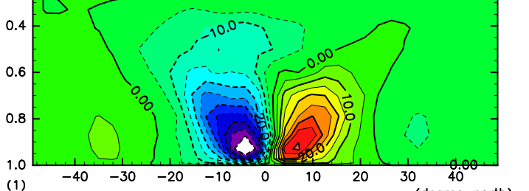
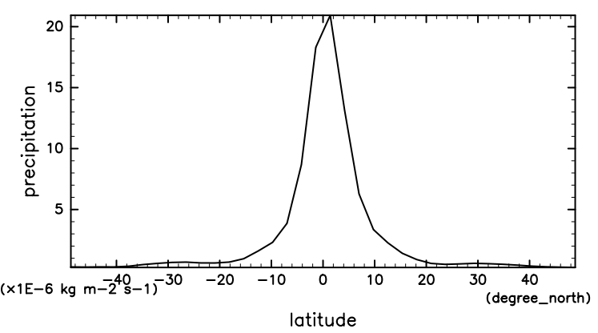
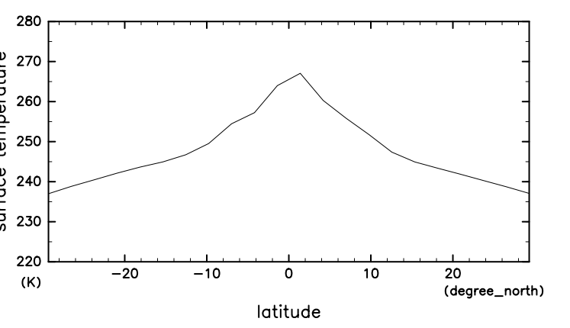
T42 計算での全球凍結直前の様子
(2000 日で全球凍結状態に至る. 図は, 1000~1500 日の間の時間平均)
子午面循環
南北熱輸送
合計
顕熱
潜熱
降水量
T42 計算では, 氷線緯度が赤道に近づいてきても, ハドレー循環の水平構造は壊れない.
赤道域の潜熱輸送は T21 と異なり赤道向き(さらに, とても小さい).
結果(?), 赤道域に氷線が入るとと速やかに全球凍結状態に至る.
表面温度

